Slide 1
Ouderavond PTA & LOB KED22
Examensecretaris: Dhr. Opsteeg opsteeg.p@2college.nl
Telefoonnummer: 088-0232814
Decaan: Mevr. Smout smout.v@2college.nl
Dhr van Ree ree.n@2college.nl
Teamleider: Mevr. Hoop hoop.h@2college.nl
Telefoonnummer: 088-0232840

Slide 2
Eindexamen
Schoolexamen (SE) & Centraal schriftelijk eindexamen (CSE)
Vorig schooljaar 3x SE-week
Dit schooljaar 3x SE-week
SE-week 4: 29 oktober t/m 4 november
SE-week 5: 14 januari t/m 20 januari
SE-week 6: 11 maart t/m 17 maart
CSE: donderdag 8 mei t/m dinsdag 26 mei.

Slide 3
Inhoud
Programma van Toetsing en Afsluiting (PTA)
Loopbaan oriëntatie en begeleiding (LOB)
Eindexamen
Slaag/zak regeling
PTA
Examenreglement
Examencommissie
LOB Examenprogramma
Inschrijven vervolgopleiding + Doorstroomdossier
Havo

Slide 4
Eindexamen
Slaag/zak regeling
Eindcijfer Nederlands 5 of hoger.
1x eindcijfer 5, rest 6.
1x eindcijfer 4 vs. 1x 7, rest 6.
2x eindcijfer 5 vs. 1x 7, rest 6.
Het cijfer van maatschappijleer telt mee als eindcijfer. Bij een 7 heeft de leerling zijn/haar compensatiepunt binnen.
Geen eindcijfer onder 4.
Gemiddelde alle eindexamens 5.5 of hoger.
Een voldoende voor: CKV / LO / LOB / Profielwerkstuk

Slide 5
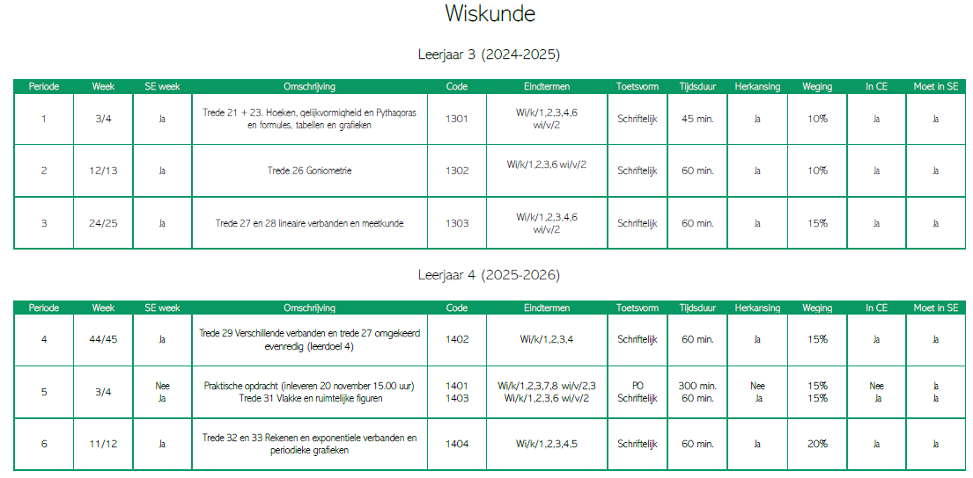
Programma van toetsing & afsluiting (PTA)
In het PTA is per vak aangegeven wat er per SE-week getoetst wordt.

Slide 6
Examenreglement
Het examenreglement is gepubliceerd op de website (leerlingen/examenzaken of ouders/examenzaken) en is gepubliceerd in het algemene kanaal van KED22 bij bestanden.
Belangrijke aandachtspunten:
Elke SE week recht op één herkansing over SE toetsen uit die periode.
Bij afwezigheid toets inhalen in samenspraak met examensecretaris en roostermaker.
Bij absentie elke dag van afwezigheid telefonisch melden bij Raiza, examensecretaris of teamleider voor 08:30.

Slide 7
Examenreglement
Inlevermomenten voor praktische opdrachten of handelingsdelen staan vast. Niet op tijd inleveren wordt gezien als onregelmatigheid. De vakdocent neemt contact op met ouders. De vakdocent zal aangeven wanneer het werk alsnog ingeleverd dient te worden. Bij overschrijding van dat inlevermoment zal het cijfer 1.0 worden toegekend. De examensecretaris meldt dit aan ouders en aan de onderwijsinspectie.
Bijzondere omstandigheden: aanvragen bijzondere herkansing bij examensecretaris. Dhr. Opsteeg opsteeg.p@2college.nl.
Onregelmatigheden
Examensecretaris geeft een advies aan directeur. Advies wordt per mail gecommuniceerd aan ouders en leerling.
Leerling en/of ouders kunnen formeel binnen 5 werkdagen per mail tegen advies in beroep gaan bij de directeur: mw. J. Pulles (pulles.j@2college.nl).

Slide 8
Examencommissie 2025-2026
Kwaliteitsborging (school)examens.
Emailadres: examencommissie.ruivenmavo@2college.nl
Mw. N. van der Heijden
Dhr. T. Mens
Dhr. J. Swinkels

Slide 9
LOB Examenprogramma
Loopbaandossier: Qompas
Profielwerkstuk
Inschrijven vervolgopleiding + doorstroomdossier (Intergrip)

Slide 10
Inschrijven vervolgopleiding + doorstroomdossier
1 november 2025 t/m 1 april 2026
Wettelijk termijn. Leerlingen die zich voor 1 april 2026 inschrijven worden sowieso geplaatst. (Mits er geen aanvullende toelatingseisen zijn, betreffende opleiding communiceert altijd de toelatingseisen op hun site).
Leerlingen die zich na 1 april 2026 aanmelden lopen het risico dat er geen plek meer is. De MBO school hoeft zich dan niet in te zetten om een opleiding te zoeken voor de leerling.
Inschrijving bestaat uit 2 onderdelen:
Inschrijven bij de opleiding (via site MBO school).
Doorstroomdossier (Intergrip).
Leerplicht: tot 16 jaar.
Kwalificatieplicht: t/m schooljaar waarin leerling 18 jaar wordt.
Startkwalificatie = MBO niveau 2 of havo diploma.
Leerplicht en kwalificatieplicht | Leerplicht | Rijksoverheid.nl

Slide 11
Havo
Wet gelijke kans op doorstroom (havo-vwo)
Drempelloze instroom (voorwaarde leerling heeft in een 7e theoretisch vak eindexamen gedaan).
Data van aanmelden worden nog gecommuniceerd. Vaak valt het aanmelden gelijk met één van de aanmeldingsavonden voor groep 8 leerlingen.
Aanmelden op slechts 1 middelbare school (bij een lotingsschool 2e keuze opgeven).
Altijd een intakegesprek (+ overdracht vanuit 2College Ruivenmavo naar havo school).
Profiel op havo afhankelijk van vakkenpakket nu (zie volgende dia).
Alle leerlingen op 2College Ruivenmavo doen examen in 7 vakken.
Leerlingen die naar Havo willen moeten zich voor een MBO opleiding inschrijven als back-up.

Slide 12
Profielen havo & vakken
Profiel
Aanbevolen vakken
Cultuur & Maatschappij
Economie & Maatschappij
Natuur & Gezondheid
Natuur & Techniek
2e Moderne vreemde taal en geschiedenis
Let op! Niet elke school biedt Spaans aan.
Wiskunde, economie en geschiedenis
Wiskunde, biologie (en scheikunde t/m leerjaar 3 gevolgd)
Wiskunde, natuurkunde en scheikunde

Slide 13
Tot slot
Inschrijven vervolgopleiding + doorstroomdossier (Intergrip)
Van 1 november 2025 tot 1 april 2026 (wettelijk termijn).
LET OP: sommige MBO's wijken hiervan af!
LET OP: sommige opleidingen houden een intake of nemen een maximum aantal studenten aan.
Oriënteren op vervolgopleidingen.
Bezoeken open avonden. (In teams KED22 algemeen staat een overzicht).
VMBO info avonden 6 oktober t/m 8 oktober. (niet verplicht wel gewenst).
Zien-doen beleven 25 oktober. (Zie mailing 5 september)
Coach behandelt in eerste lijn keuze vervolgopleiding tijdens coaching en begeleidt dit proces.
Ga het gesprek aan met uw zoon/dochter of betrek iemand uit uw familie of netwerk bij dit gesprek.
Ga eens terug in de tijd, hoe ging het zoeken van een opleiding bij u, wat werkte wel wat werkte niet?
Websites
Kiesmbo.nl
www.testcentrumgroei.nl beroepentest
Een goede gratis beroepskeuzetest: https://icares.com of https://www.testcentrumgroei.nl
Op de websites van de MBO scholen staan ook altijd studiekeuzetesten.

